Slide 1
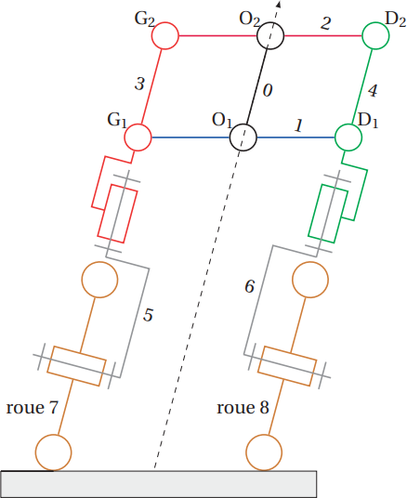














$$\vec{y_{1}}$$
Ponctuelle normale $\left(?,\vec{y_{0}}\right)$
S
Ponctuelle normale $\left(?,\vec{y_{0}}\right)$
R₇
R₈
$$\vec{y}$$
Pivot axe $\left(?,\vec{x_{1}}\right)$
Pivot axe $\left(?,\vec{x_{1}}\right)$
5
Pivot axe $\left(G_{1},\vec{z}\right)$
6
$$\vec{x_{1}}$$
1
Pivot axe $\left(D_{1},\vec{z}\right)$
Pivot axe $\left(G_{1},\vec{y_{1}}\right)$
Pivot axe $\left(D_{1},\vec{y_{1}}\right)$
Pivot axe $\left(O_{1},\vec{z}\right)$
$$\vec{x}$$
3
0
4
Pivot axe $\left(O_{2},\vec{z}\right)$
$$\vec{z}$$
Pivot axe $\left(G_{2},\vec{z}\right)$
Pivot axe $\left(D_{2},\vec{z}\right)$
2

Slide 2

$$\vec{v}$$
$$\vec{y}$$
$$\vec{z_{1}}$$
$$\vec{z}$$
$$\vec{y_{1}}$$
$$\vec{w}$$
$$ψ$$
$$\vec{u}$$
$$θ$$
$$\vec{w}$$
$$φ$$
$$\vec{x_{1}}$$
$$\vec{x}$$
$$\vec{v}$$
$$\vec{u}$$
$$\vec{z}$$
$$\vec{u}$$
$$\vec{z_{1}}$$

